Slide 1
UML Modeling Exercises
November 7, 2011
IDB UML Team

Slide 2
Contents
Modeling Facebook Front Page
  By Jee-bum Park
Modeling Twitter Lists
  By So-min Kim
Modeling Twitter Write Behaviors
  By Hyewon Lim
Modeling Social Inverted Index
  By Kang-Pyo Lee

Slide 3
Problem Statement
Facebook의 기본적인 구조
  Facebook의 사용자는 시스템에 로그인 또는 로그아웃을 하여 세션 관리를 할 수 있다
  사용자는 로그인 후 5가지 종류의 행동을 할 수 있다
    AddFriend: 다른 사용자를 친구로 추가
    DoLike: 게시물에 ‘좋아요’ 표시 추가 혹은 삭제
    WriteReply: 게시물에 댓글 작성
    WriteStatus: 담벼락에 글 작성
    ReadStatus: 담벼락의 글 읽기
  위의 행동들은 데이터 쓰기, 읽기 두 가지의 행동으로 함축된다

Slide 4
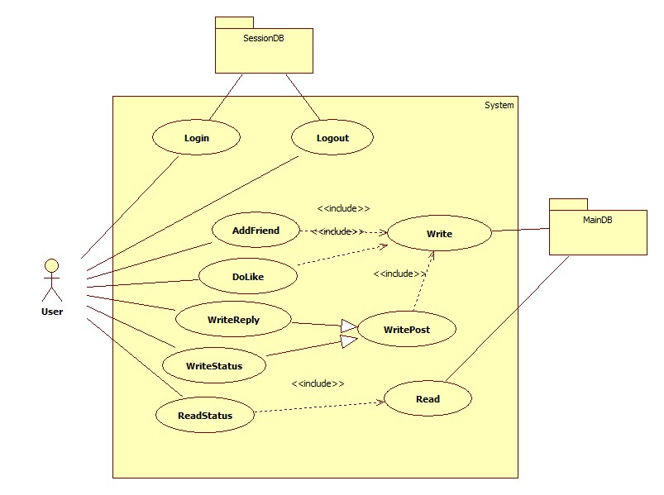
Use Case Diagram

Slide 5
Use Case Diagram
Session 관리 부분
데이터 관리 부분

Slide 6
Use Case Narrative
Use Case: WriteReply
  사전조건: 사용자는 로그인이 된 상태
    댓글을 추가하려고 하는 담벼락 글을 연다 (ReadStatus)
    담벼락 글에 달린 댓글 입력 상자에 댓글을 입력한다
    댓글 쓰기 버튼을 클릭한다
    사용자가 쓴 댓글이 데이터베이스에 기록된다
    댓글 목록이 다시 새로고침 된다
    사용자가 쓴 댓글이 목록에 나타난다

Slide 7
Problem Statement
Facebook Graph API
  Facebook에는 다음과 같은 종류의 객체가 존재한다
    User: 사용자
    Post: 게시물
    Like: 좋아요 표시
  Facebook의 게시물은 담벼락 글과 댓글 두 가지의 종류가 있다
  Facebook 안에서 존재하는 모든 객체는 M:N 관계로 서로 연결될 수 있다

Slide 8
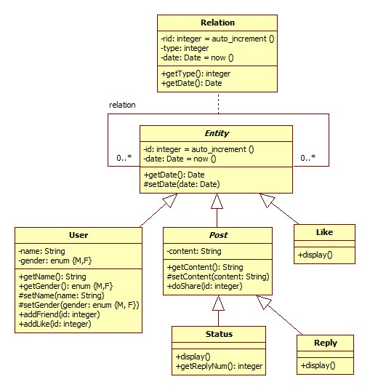
Class Diagram
Facebook Graph API

Slide 9
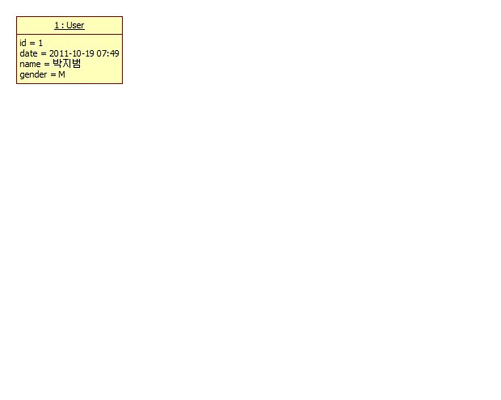
Object Diagram
Facebook Graph API 구조의 예시

Slide 10
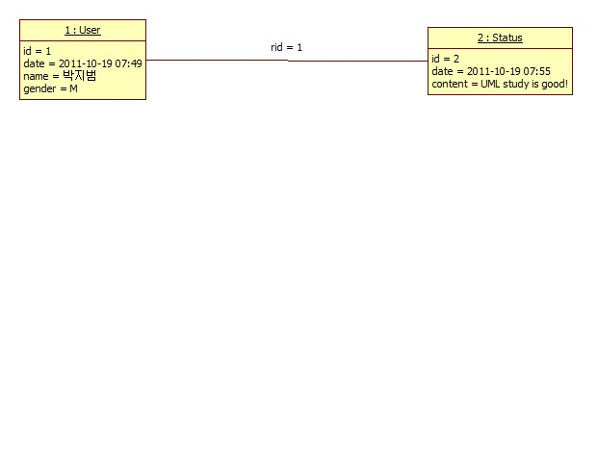
Object Diagram
Facebook Graph API 구조의 예시

Slide 11
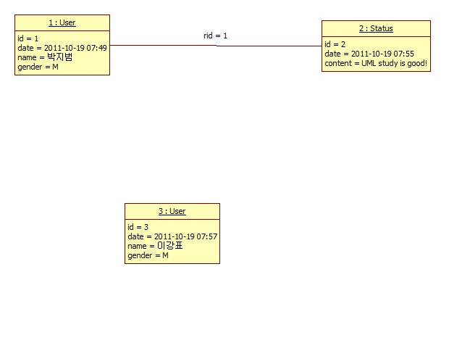
Object Diagram
Facebook Graph API 구조의 예시

Slide 12
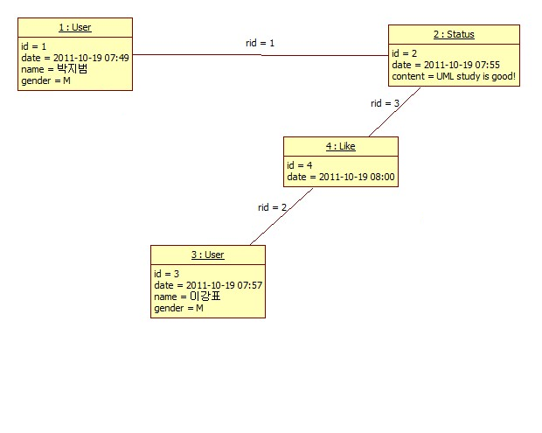
Object Diagram
Facebook Graph API 구조의 예시

Slide 13
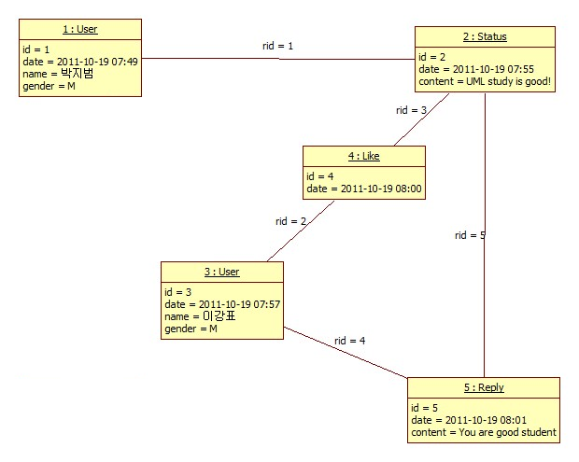
Object Diagram
Facebook Graph API 구조의 예시

Slide 14
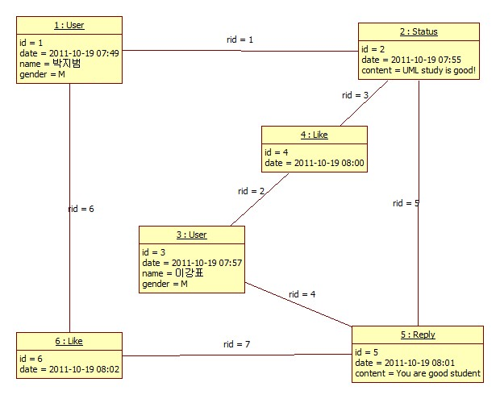
Object Diagram
Facebook Graph API 구조의 예시

Slide 15
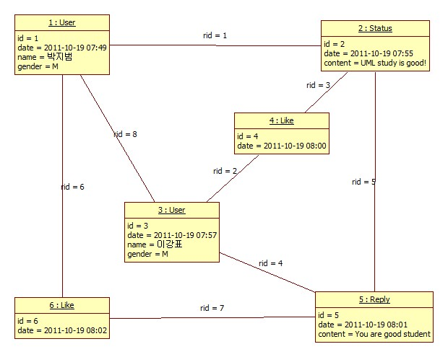
Object Diagram
Facebook Graph API 구조의 예시

Slide 16
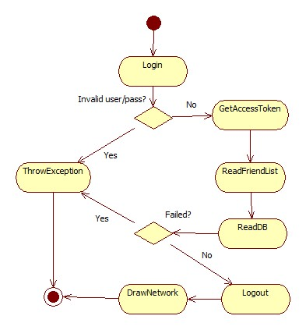
Activity Diagram
Facebook Graph API가 작동하는 순서를 나타낸 다이어그램
  Ex.) 사용자의 친구 목록 불러오기
사용자 로그인을 시도
로그인이 성공하면,
시스템에 데이터 접근 권한을 요청
해당하는 사용자의 친구 목록 요청
데이터베이스에 접근
성공적으로 데이터를 읽었으면,
세션 로그아웃
불러온 친구 목록을 가지고
네트워크를 생성

Slide 17
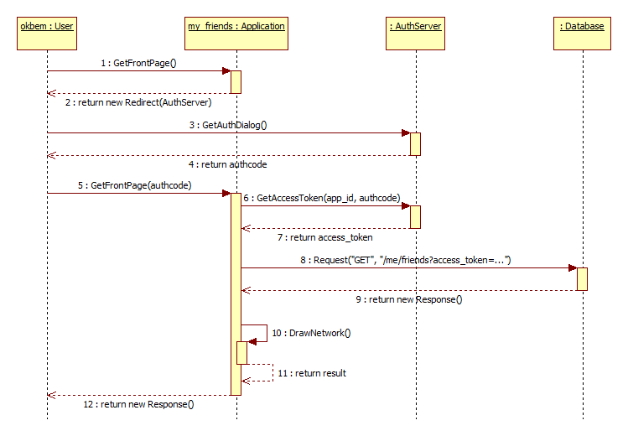
Sequence Diagram
Facebook Graph API가 작동하는 순서를 나타낸 다이어그램
  Ex.) 사용자의 친구 목록 불러오기

Slide 18
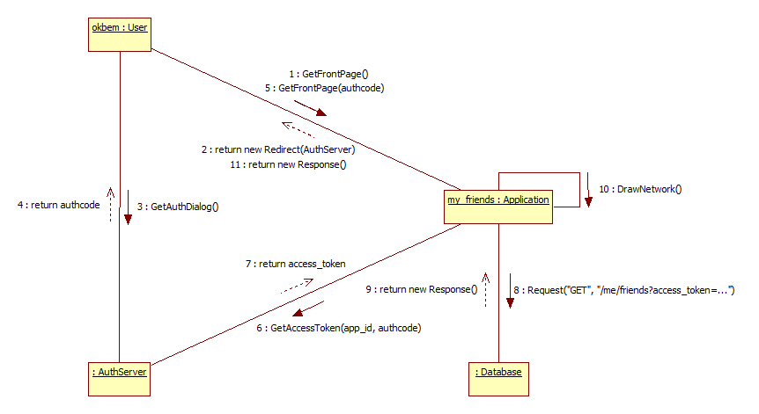
Collaboration Diagram
Facebook Graph API가 작동하는 순서를 나타낸 다이어그램
  Ex.) 사용자의 친구 목록 불러오기

Slide 19
Contents
Modeling Facebook Front Page
  By Jee-bum Park
Modeling Twitter Lists
  By So-min Kim
Modeling Twitter Write Behaviors
  By Hyewon Lim
Modeling Social Inverted Index
  By Kang-Pyo Lee

Slide 20
Problem Statement
사용자는 자신의 Twitter List를 관리한다. List 관리는 크게 네 가지의 기능을 포함한다.
  Make list: List를 생성
  Delete list: 기존에 생성된 list를 삭제
  Add member: 특정 list(s)에 member를 추가
  Delete member: 특정 list에 소속된 특정 member를 제거
Twitter List를 관리하기 위해서는 Log in이 선행적으로 수행되어야 한다.

Slide 21
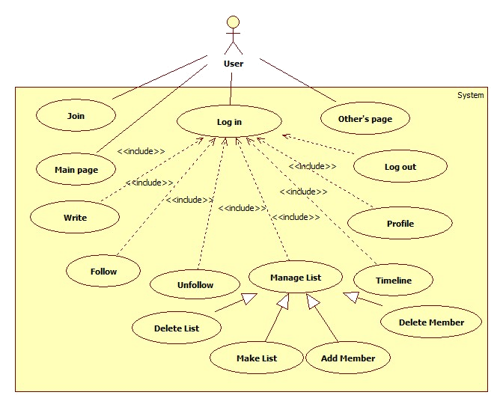
Use Case Diagram
"전체" Twitter 시스템에 대한 Use Case diagram
  여기서는 Manage List에 초점

Slide 22
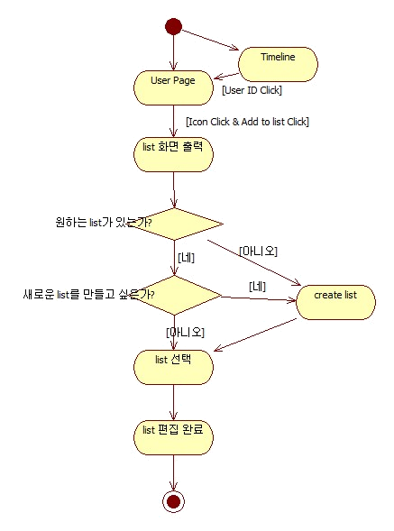
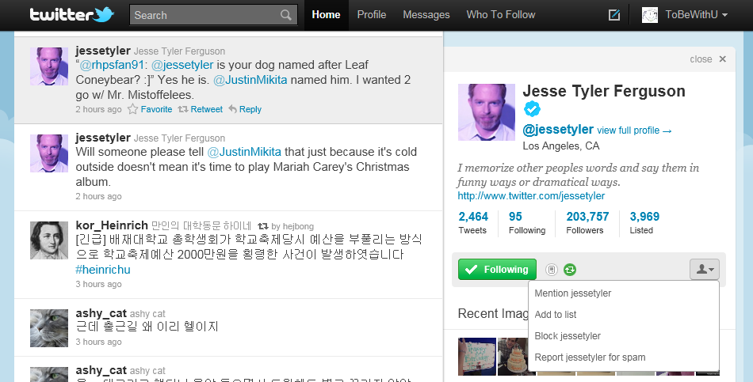
Activity Diagram
Use Case "Add Member"에 대한 Activity diagram
  Make list가 수행될 수 있음

Slide 23
Use Case Narrative
Use Case: Add Member
  사전조건: User는 현재 Log in 된 상태여야 한다.
  주요 성공 다이얼로그
    자신의 Timeline 화면을 확인한다.
    List에 추가하려는 사용자의 User ID를 클릭하여 User page로 이동한다.
    Icon을 클릭하여 Add to list를 클릭한다.
    현재 자신이 가지고 있는 list가 출력된다.
    4의 결과 list 중 원하는 list를 선택한다.
    5의 결과로 선택한 list에 사용자가 추가된다.
  확장
    5a. 원하는 list가 없는 경우 새로운 list를 생성한다(Make List).
  종료
    특정 user를 원하는 list에 추가한다.
    시스템 특성상 어떠한 중간시점에서도 취소할 수 있다.

Slide 24
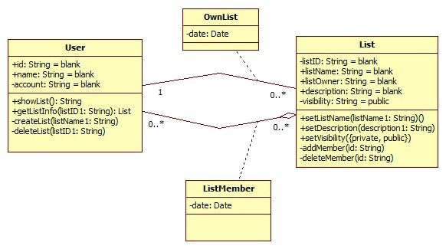
Class Diagram
User의 관점 (List를 관리하는 owner)
  OwnList
List의 관점 (List에 속하는 member)
  ListMember

Slide 25
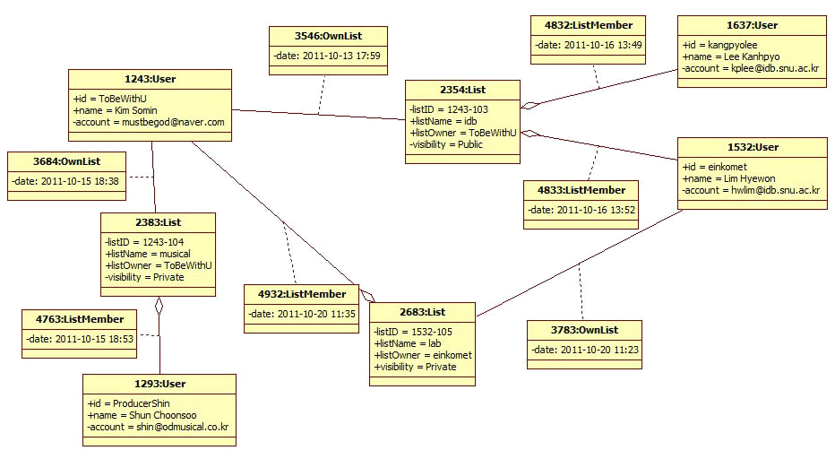
Object Diagram
Kim Somin's lists
  "musical" list
    Shun Choonsoo
  "idb" list
    Lee Kangpyo
    Lim Hyewon

Slide 26
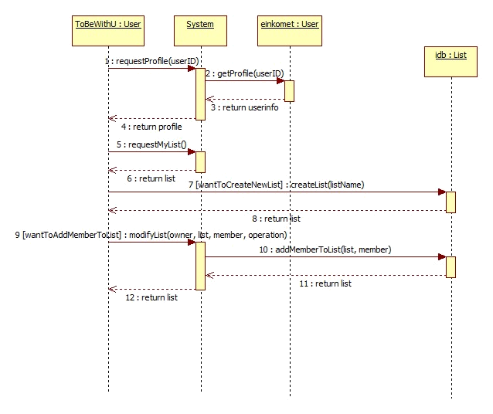
Sequence Diagram
Use Case "Add Member"의 Sequence diagram
  User ToBeWithU가 user einkomet을 list idb에 추가

Slide 27
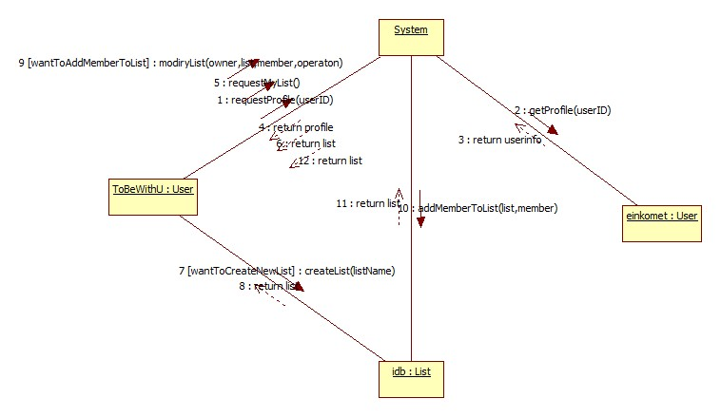
Collaboration Diagram
Use Case "Add Member"의 Collaboration diagram
  User ToBeWithU가 user einkomet을 list idb에 추가

Slide 28
Contents
Modeling Facebook Front Page
  By Jee-bum Park
Modeling Twitter Lists
  By So-min Kim
Modeling Twitter Write Behaviors
  By Hyewon Lim
Modeling Social Inverted Index
  By Kang-Pyo Lee

Slide 29

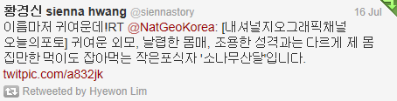
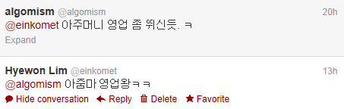
Problem Statement
사용자는 로그인 후 4가지의 종류의 메시지를 작성할 수 있다
  Tweet: 다른 사용자의 호출 없이 작성
  Mention: 다른 사용자에게 쓰는 메시지
  Reply: 다른 사용자의 메시지에 대한 메시지
  Retweet: 다른 사용자의 메시지를 다시 발행. 사용자 의견 포함 가능

Slide 30
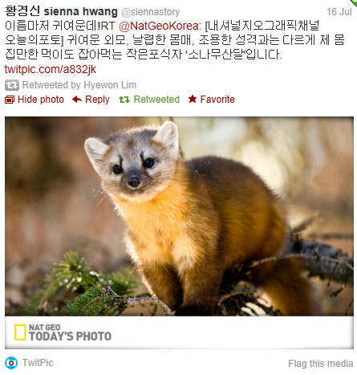
Problem Statement
메시지 작성시에는 문서, 사진, 동영상 등의 리소스에 대한 URL을
포함할 수 있다
사용자는 메시지 작성 전후로 타임라인을 업데이트 한다
작업이 끝나면 로그아웃한다

Slide 31
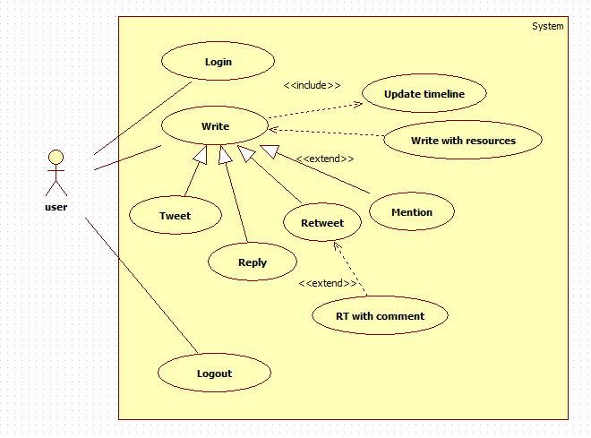
Use Case Diagram
Twitter에서의 새 메시지 작성에 대한 use case diagram
  Tweet, reply, RT, mention을 구분
  Timeline update 포함

Slide 32

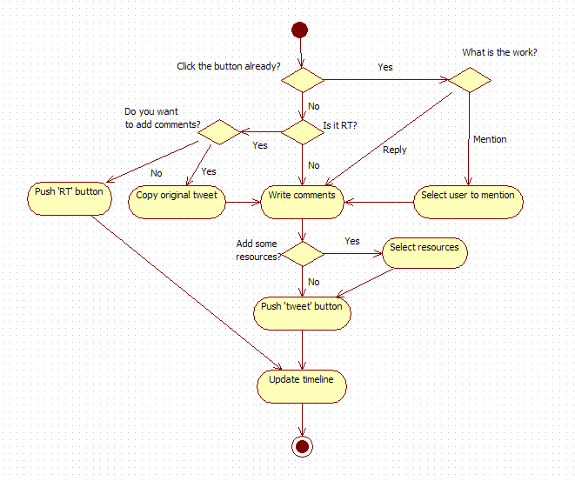
Activity Diagram

Slide 33



Use Case Scenario
Tweet
Mention
Reply
RT w/ comment
RT w/o comment
* Select resources 는 제외

Slide 34
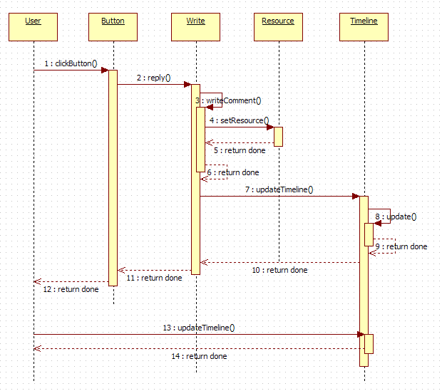
Sequence Diagram
Reply에 대한 sequence diagram
Write reply message
Update resource
Update the user’s timeline

Slide 35
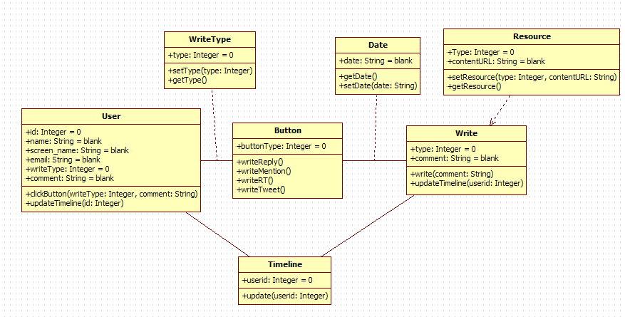
Class Diagram
Twitter에서의 새 메시지 작성에 대한 class diagram

Slide 36
Contents
Modeling Facebook Front Page
  By Jee-bum Park
Modeling Twitter Lists
  By So-min Kim
Modeling Twitter Write Behaviors
  By Hyewon Lim
Modeling Social Inverted Index
  By Kang-Pyo Lee

Slide 37
Inverted Index
Mapping each index term to a list of documents containing the term
Binary
Relationship
Term
Document
The frequency of term t on document d
t
f_{t}
d
f_{t, d}
apple
3
d₁
3
d₂
2
d₃
2
iphone
2
d₂
3
d₃
7
mobile
2
d₁
2
d₃
3

Slide 38
Social Inverted Index
An extended index structure for social tagging-based IR
Ternary
Relationship
Tag
Resource
User
(Age, gender, group, timestamp,…)
The user frequency of tag t on resource r
Index Tag t
f_{t}
f_{t, r}
(Resource) Posting List for t
apple
3
r₁
r₂
r₃
Alice
20100829
0.238
Chicago
F
Alice
20100725
1.524
Chicago
F
Bob
20100709
1.968
Paris
M
Bob
20100930
1.479
Paris
M
Bob
20100927
0.628
Paris
M
Tom
20100507
1.254
Seoul
M
(User) Sublist for r
Tom
20091215
2.211
Seoul
M

Slide 39

Problem Statement
Creating social inverted index of a resource
  각각의 Resource를 Parsing하여 Resource에 대한 정보를 가지고 있는 Resource object를 생성
  Resource object를 이용하여 Resource에 포함되어 있는 Tag에 대한 정보를 가지고 있는 ResourceNode object를 생성
    Tag와 Resource의 Mapping 관계를 Resource posting list에 표시
  UserNode object를 사용해서 Tag를 사용한 사용자들에 대한 정보 생성
    Resource와 Resource에 Tag를 사용한 사용자의 관계를 user sublist에 표시
Parsing
Resource Object
User Node Object
R
Resource Node Object
Tag1, Tag2, Tag3, …
User 1, User 2

Slide 40

Problem Statement
Merging social inverted index
  지정된 개수의 resource가 처리되면 이는 하나의 run으로 disk로 기록되고, 메모리는 비워진다.
  모든 run이 생성되면 IndexMerger에 의해 merge되어 하나의 최종적인 SocialInvertedIndex가 생성된다.
  마지막 단계로 IndexSorter에 의해 모든 resource posting list와 user sublist가 정해진 기준에 의해 sorting된다.
Social inverted index
R
R
R
Merging
Sorting
R
R

Slide 41
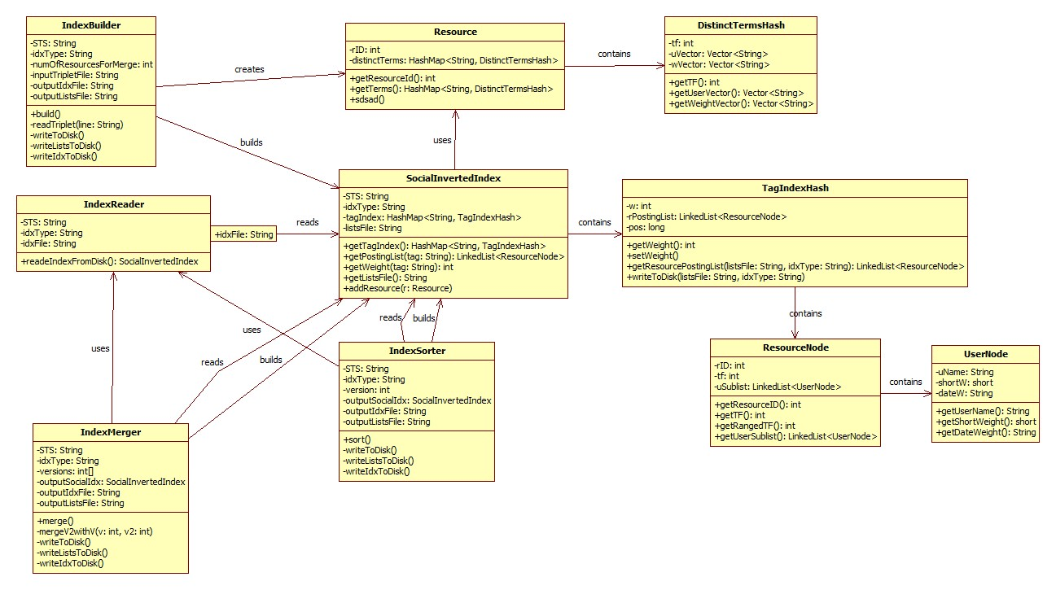
Class Diagram
Social Inverted Index
Qualifier

Slide 42
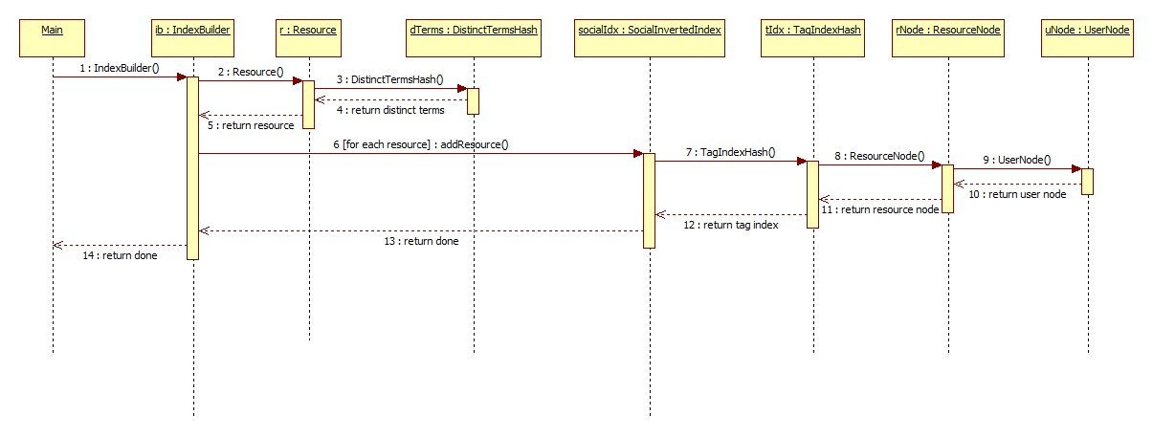
Sequence Diagram
Creating social inverted index

Slide 43
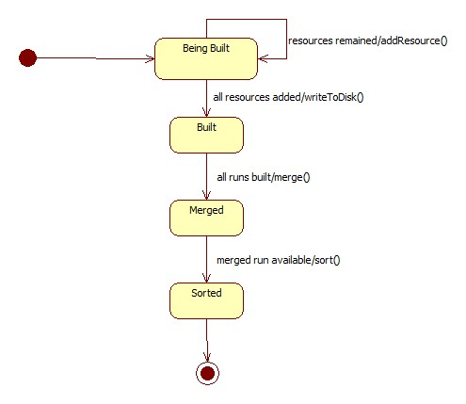
Statechart Diagram
States of the social inverted index
  Built
  Merged
  Sorted

Slide 44
The End

